Slide 1


基于多主体建模的学校教育模式策略选择
汇报人：于恒彬
2024年5月17日
Notes:
前面几位老师的报告主要从宏观的角度介绍了教育资源配置的问题，下面我将从微观的角度出发介绍基于多主体建模的学校教育模式策略选择，各位专家老师下午好，我是汇报人于恒彬。

Slide 2
目录
01
背景：微观视角下的教育资源配置
CONTENTS
02
模型：教育复杂系统的多主体建模
03
结果：多主体模拟的教育模式分析
Notes:
接下来我将分别从背景、模型和结果三个方面展开

Slide 3
01
背景：
微观视角下的教育资源配置
Notes:
第一方面是微观视角下的教育资源配置问题

Slide 4



1. 微观视角下的教育资源配置
教育资源配置方式
经济学
从配置机制角度
社会学
从配置关系角度
微观尺度
从微观主体角度
权力授予
关系
市场交换关系
社会关系网络
计划配置
市场配置
学生
学校
社会
宏观尺度
微观尺度?
许丽英. 教育资源配置理论研究[D].东北师范大学,2007.
Notes:
当前关于教育资源配置方式的研究/大多集中在经济学和社会学领域，分别从配置机制和配置关系的角度/分析了教育资源配置的方式，主要是从宏观尺度出发的，然而较少有人从学生、学校等微观主体角度出发/来研究教育资源配置的问题。

Slide 5
1. 微观视角下的教育资源配置
微观主体下教育资源配置关涉的主要问题
主体
学校
学生
谁配置
教育资源
教育资源配置给谁
主要问题
社会评价
学生增益
知识水平
素质能力
按什么标准和原则配置
配置和获取方式是什么
教育模式
资源增益
规则
Notes:
那么理清微观主体下教育资源配置关涉到的主要问题就显得尤为重要。
一方面，涉及谁配置教育资源以及/按什么标准和原则配置教育资源的问题。
在微观尺度下，学校作为配置教育资源的主体，既要考虑其社会评价/又要兼顾学生增益，通过选择合适的教育模式/实现教育资源配置。
另一方面，主要问题还有教育资源配置给谁/以及配置和获取的方式是什么
这里学生作为接受教育资源的主体，通过其知识水平和素质能力两方面的提高/来衡量资源增益
实际上，上面两个讨论的是主体的问题，而下面两个讨论的是规则的问题。

Slide 6
1. 微观视角下的教育资源配置
不同教育模式下的教育资源配置
前20%,后80%
[0.8,0.2]
精英教育
二八定律
①平等取向 ②强势倾斜取向
精英素质教育
精英应试教育
群体层面配置给谁
知识水平,素质能力
知识水平,素质能力
[0.5,0.5]
[0.7,0.3]
素质教育
个体层面怎么配置
应试教育
均衡发展
注重应试
全面素质教育
全面应试教育
前20%,后80%
[0.2,0.8]
全面教育
平等分配
Notes:
不同的教育模式决定着不同的教育资源配置方式。这其中既涉及教育公平的问题，又涉及到教育效率的事情。
对于学校而言，首先应考虑群体层面配置给谁的问题。常见的有平等取向和强势倾斜取向两种。基于此，我们对于群体层面的教育模式/分为精英教育和全面教育两类。
对于资源分配方式/我们认为精英教育模式下存在着典型的二八定律，即学校前20%的学生会获得80%的资源，而后80%的学生只会获得20%的资源。对于全面教育则是平等分配，每个学生获得的资源是相同的。
群体层面完成资源配置后，就该考虑个体层面怎么配置的问题了，也即教育资源应该投入在每名学生的哪些方面。在这里我们将个体层面的教育模式/分为最常见的素质教育和应试教育两类。他们反映了教育资源在提高/学生知识掌握水平和综合素质能力两方面的权衡。其中应试教育更注重学生的应试水平，进而会将更多的资源投入到/提高学生知识水平方面，我们将这个比例定义为为7：3。而对于素质教育则强调学生的均衡发展，将资源平均分配在/知识水平和素质能力两方面。
基于以上分类，通过将两个维度的教育模式进行组合，我们便得到了/精英素质、精英应试、全面素质、全面应试四种教育模式。

Slide 7
1. 微观视角下的教育资源配置
不同教育模式下的教育资源分配
精英素质教育
精英应试教育
社会评价
决策教育模式
学生增益
全面素质教育
全面应试教育
Notes:
学校则会根据自身的社会评价/和学生的增益/进行综合评估，在这四种教育模式中做决策

Slide 8
02
模型：
教育复杂系统的多主体建模
Notes:
第二方面介绍教育复杂系统的多主体建模。我们研究的范围是高中教育阶段。

Slide 9
2. 教育复杂系统的多主体建模
教育资源与教育系统的复杂性
教育复杂系统
系统科学
中考投档
实现
参考
主体匹配
社会评价
决定
生源质量
进入
选择
异质主体
社会标准
教育模式
天赋禀异
学生
学校
社会
考虑
考虑
培养增益
配置
教育资源
影响
更新
检验
高考
学校水平
进行
全省排名
得知
多主体建模方法能很好的刻画教育系统中的复杂性关系
Notes:
首先讨论教育资源与教育系统的复杂性。教育系统由学生、学校和社会三部分组成。
学生会参考各个学校的社会评价进行中考投档实现主体匹配，异质性学生主体则会通过这个过程进入不同的学校，因此也决定了学校的生源质量。
接下来，学校需要考虑社会的评价标准和学生的天赋禀异来选择教育模式。教育模式确定以后就要对教育资源进行配置了，这个过程会影响到每名学生的培养增益。
而检验培养效果最好的方式就是高考，通过对全省学生进行排名，社会便可得知每个学校今年高考的水平如何，并基于此重新更新社会评价反过来影响下一届学生的中考投档，形成反馈回路。
经过以上分析，可以看到教育系统内部存在着复杂的关系，需要用系统科学的方法来进行研究。
而多主体建模方法能很好的刻画教育系统中的复杂性关系

Slide 10
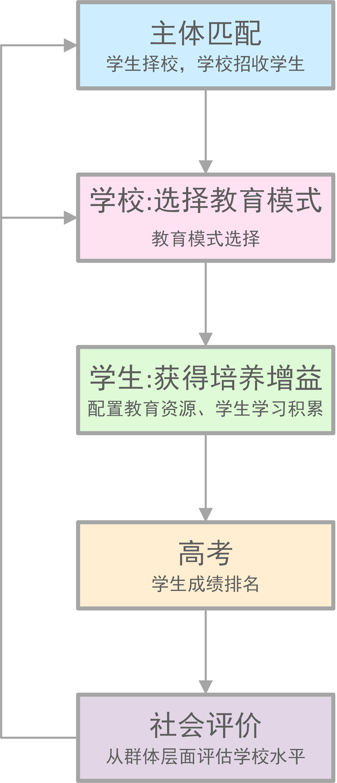
2. 教育复杂系统的多主体建模
教育资源与教育系统的复杂性
教育复杂系统
系统科学
中考投档
实现
参考
主体匹配
社会评价
决定
生源质量
进入
选择
异质主体
社会标准
教育模式
天赋禀异
学生
学校
社会
考虑
考虑
培养增益
配置
教育资源
影响
更新
检验
高考
学校水平
进行
全省排名
得知
多主体建模方法能很好的刻画教育系统中的复杂性关系
Notes:
基于多主体建模的方法，我们建立了学校教育模式选择模型。首先通过模拟中考投档实现主体匹配，然后学校进行教育模式的选择配置教育资源，进而学生获得培养增益，之后通过高考对培养效果进行检验，最后通过社会评价对学校进行评估，并以此形成反馈机制。下面将对每一部分进行详细介绍

Slide 11
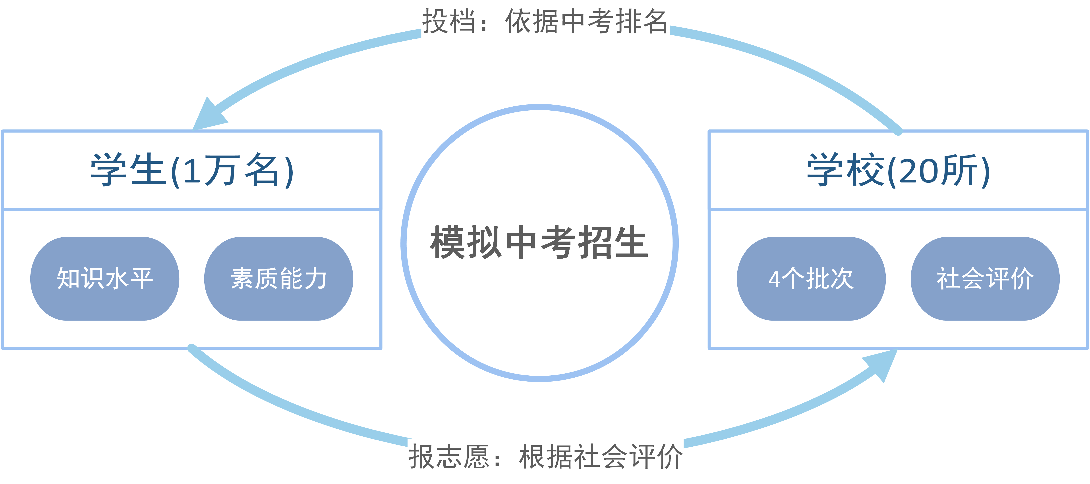
2. 教育复杂系统的多主体建模
多主体建模分析——主体匹配
第一批次(4所学校) | 第二批次(6所学校) | 第三批次(4所学校) | 第四批次(6所学校)
中考排名前20% | 中考排名20%-50% | 中考排名50%-70% | 中考排名70%-100%
Notes:
首先我们通过模拟中考招生过程实现了主体匹配。 每名学生依据不同学校的社会评价高低来报志愿，学校则依据学生的中考排名依次进行投档录取。在这其中我们为了刻画不同层次的学校，以西城区高中为参考设置了4个批次，不同批次的学校录取不同排名段的学生，例如中考排名前20%的学生进入第一批次的学校，以此类推，与高考录取批次同理

Slide 12
2. 教育复杂系统的多主体建模
多主体建模分析——学校选择教育模式
综合自身收益
选择教育模式
Notes:
在教育模式选择中，学校既要考虑社会对其各项指标评价排名的社会收益，又要考虑经过其培养后能力提升程度的学生收益。
综合自身收益，学校采用强化学习的方法选择当期的教育模式。

Slide 13
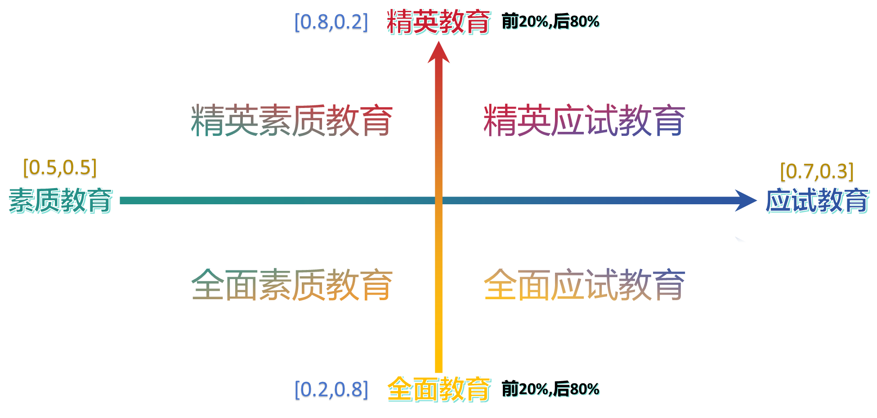
2. 教育复杂系统的多主体建模
多主体建模分析——学生获得培养增益
通过教育资源配置对学生进行培养
学生在知识水平和素质能力获得提高
将教育资源直接抽象为提高的总分数
Notes:
在确定教育模式后就要对资源进行分配了。
在这里，学校通过教育资源配置对学生进行培养，最终体现就是学生在其知识水平和素质能力方面获得了提高。因此我们将教育资源直接抽象为学生提高的总分数。
并按照以下规则对教育资源进行分配

Slide 14
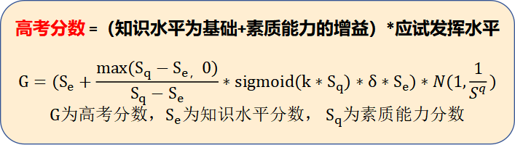
2. 教育复杂系统的多主体建模
多主体建模分析——结果评估
高考分数 =（知识水平为基础+素质能力的增益）*应试发挥水平
$$G={(S}_{e}+\frac{max(S_{q}−S_{e，}0)}{S_{q}−S_{e}}∗sigmoid(k∗S_{q})∗δ∗S_{e})∗N(1,\frac{1}{S^{q}})$$
$G\text{为}高考\text{分数}{\text{，}S}_{e}$为知识水平分数， $S_{q}$为素质能力分数
全省排名
社会评价 = 0.5 × 清北率 + 0.2 × 985率 + 0.05 × 211率 + 0.2 × 一本率 + 0.05 × 本科率
前1%学生去清北、前5%学生去985、前15%学生211、前45%学生去一本，前75%去本科
反馈回路
更新后的社会评价反过来影响下一期的生源质量和教育模式选择
Notes:
教育资源配置结束后，就要对培养效果进行评估了。
对学生的评估是高考。这里高考分数定义为在知识水平的基础上加上素质能力增益然后再乘以应试发挥水平。
对学校的评估是社会评价。高考后对全部学生进行排名，并分别计算出清北率，985率，211率，一本率和本科率，以此得到社会评价。
更新后的社会评价通过反馈回路又会反过来影响下一期的生源质量和教育模式选择

Slide 15
03
结果：
多主体模拟的教育模式分析
Notes:
第三部分是多主体模拟的教育模式分析结果

Slide 16
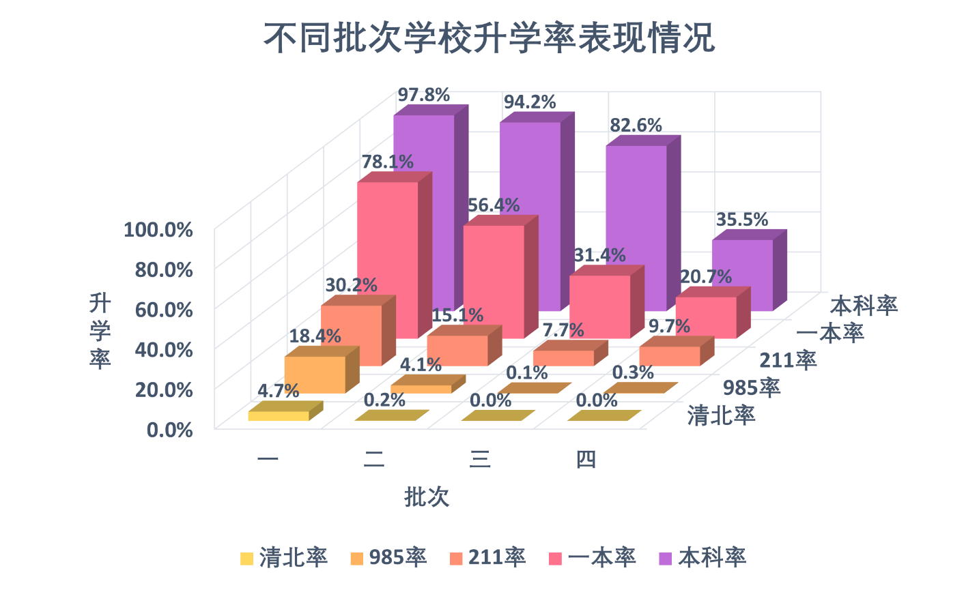
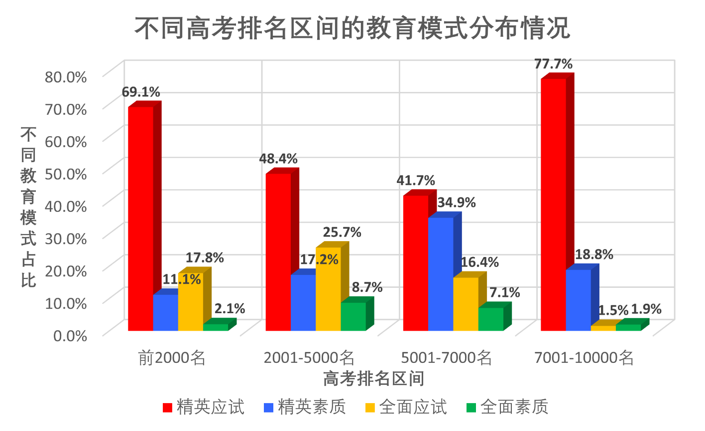
3. 多主体模拟的教育模式分析
社会视角
什么样的学校升学率更高
接受什么教育的学生成绩更好
生源质量越好升学率越高
接受精英应试教育的学生成绩更优
Notes:
首先从社会视角上来看，对于什么样的学校升学率更高的问题，我们的结论是在模型假设下生源质量越好升学率越高。这里统计了不同批次学校升学率表现情况，可以看到整体升学率随学校批次呈现明显的阶梯状，且头部批次学校差异主要体现在优异学生，如清北率，985率等。而末尾批次学校的差异主要体现在普遍学生，如一本率、本科率。
对于接受什么教育的学生成绩更好的问题，我们的结论是在模型假设下接受精英应试教育的学生成绩更优。这里展示了不同高考排名区间的教育模式分布情况，可以看到前2000名学生中有近70%的学生接受的是红色的精英应试教育，在教育模式占比中形成巨大优势，成绩更优

Slide 17
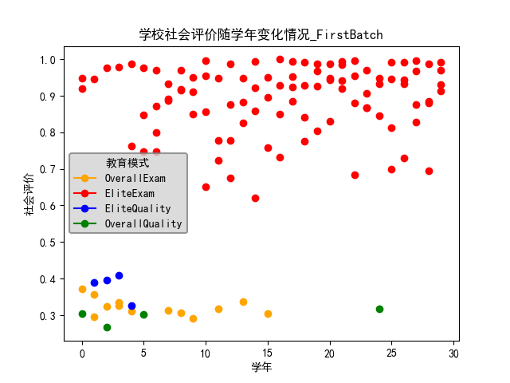
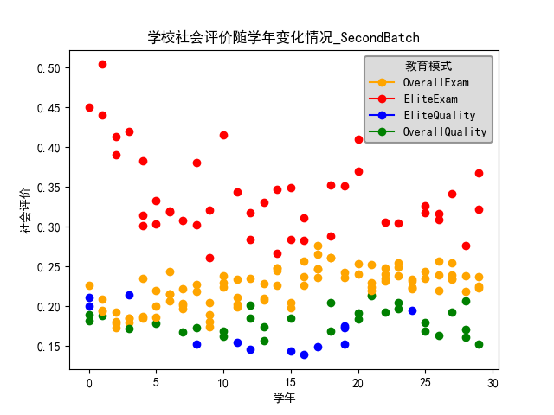
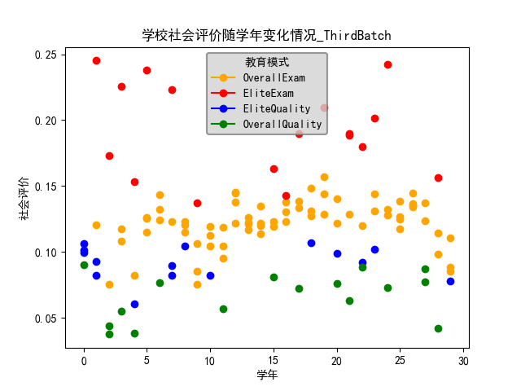
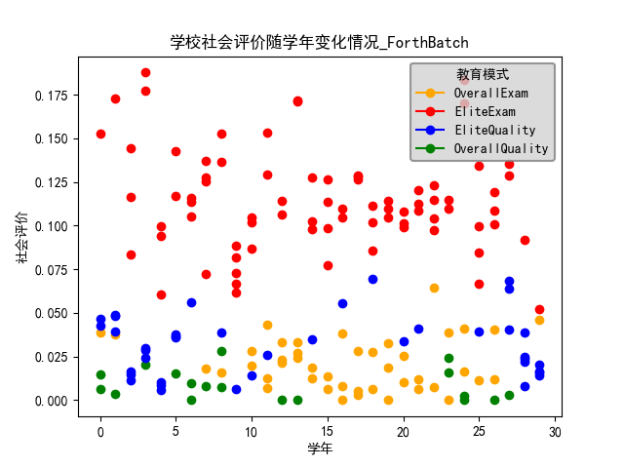
3. 多主体模拟的教育模式分析
学校主体视角
学校在群体层面该选择什么样教育模式？
一、四批次的
学校更适合
采取精英教育
二、三批次的
学校更适合
采取全面教育
四种批次学校在不同教育模式下的社会评价
Notes:
接下来从学校主体视角来看。对于学校在群体层面该选择什么样教育模式的问题，我们的结论是在模型假设下一、四批次的学校更适合采取精英教育，二、三批次的学校更适合采取全面教育。
这里展示了四种批次学校在不同教育模式下的社会评价，可以明显看到一四批次学校中红色和蓝色的精英教育有着绝对优势，而二三批次学校中黄色和绿色的全面教育优势更大

Slide 18
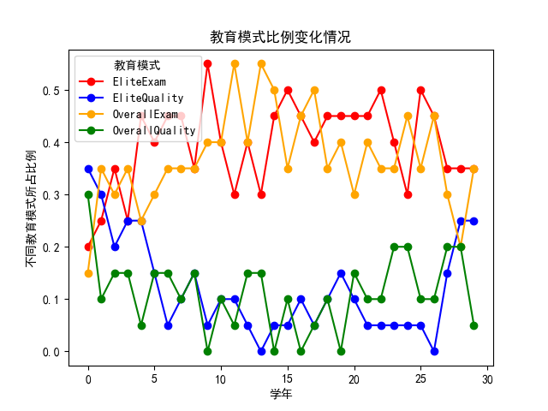
3. 多主体模拟的教育模式分析
学校主体视角
学校在个体层面该选择什么样教育模式？
应试教育比素质教育优势更大
Notes:
对于学校在个体层面该选择什么样教育模式的问题，我们的结论是在模型假设下应试教育比素质教育优势更大。
这里展示了学校教育模式随时间演化的比例变化情况，可以明显看到红色和橙色的应试教育较绿色和蓝色的素质教育有着更大的优势。

Slide 19
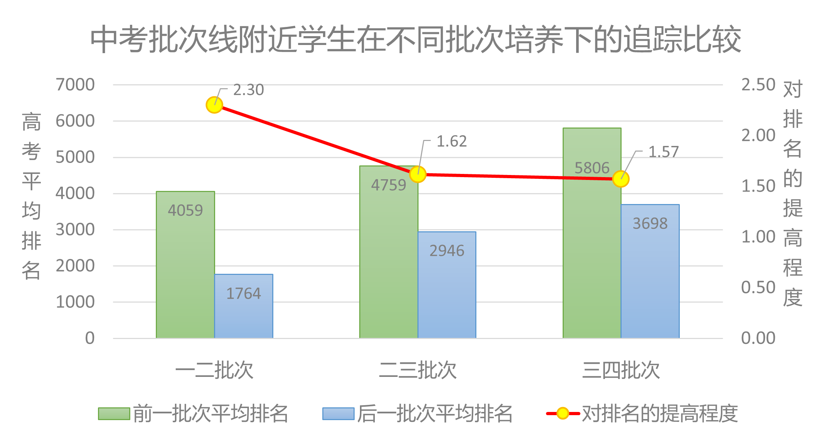
3. 多主体模拟的教育模式分析
学生主体视角
学生该选择什么样的学校：当“鸡头”还是当“凤尾”？
“鸡头”比“凤尾”的成绩表现更优
Notes:
当然啦，我们还从学生主体视角分析了学生该选择什么样的学校。对于当“鸡头”还是当“凤尾”的问题，我们的结论是在模型假设下“鸡头”比“凤尾”的成绩表现更优。
这里展示了中考批次线附近学生在不同批次培养下的追踪比较，可以看到进入后一批次的蓝色数据要比前一批次的绿色数据在高考排名上提高1.5倍以上。

Slide 20
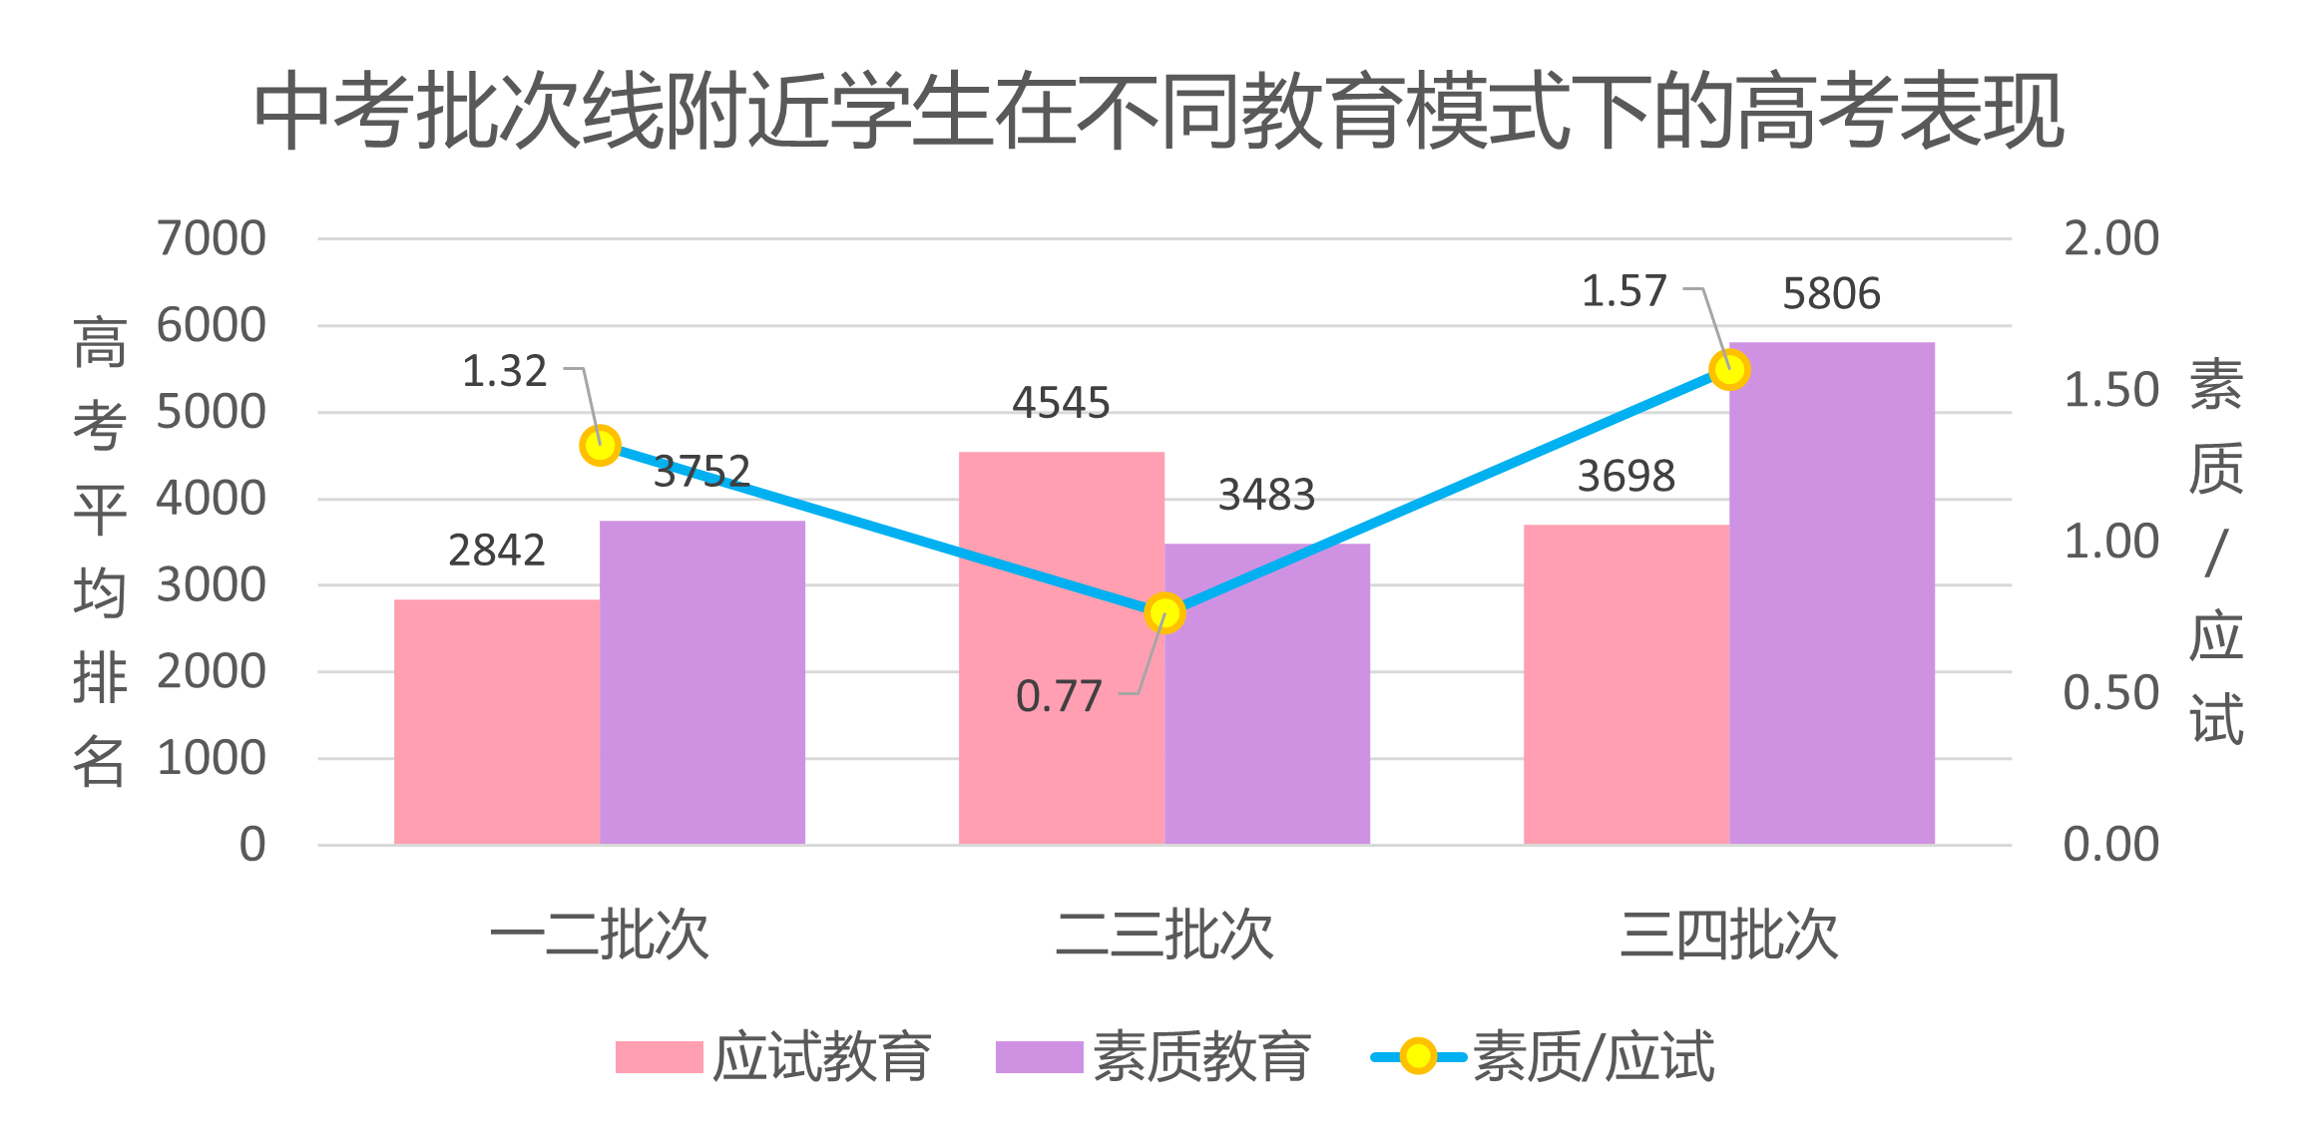
3. 多主体模拟的教育模式分析
学生主体视角
学生该选择什么样的学校：应试教育还是素质教育？
优等生和排名靠后的学生选择应试教育
中等生选择素质教育
Notes:
此外，对于学生选择应试教育学校还是素质教育学校的问题，我们的结论是在模型假设下优等生和排名靠后的学生选择应试教育，中等生选择素质教育
这里展示了中考批次线附近学生在不同教育模式下的高考表现，可以看到一二和三四批次接受应试教育的学生成绩更好，而二三批次则相反。

Slide 21
3. 多主体模拟的教育模式分析
结论
多主体建模方法在分析教育复杂系统中有很大的优势
1. 模拟具有不同特点的异质性主体
3. 从微观尺度分析教育复杂系统的机制
2. 刻画不同主体之间的相互作用规则
Notes:
最后，基于以上分析我们得到的结论是多主体建模方法在分析教育复杂系统中有很大的优势
体现在可以模拟具有不同特点的异质性主体，刻画不同主体之间的相互作用规则，并从微观尺度分析教育复杂系统的机制。

Slide 22
感谢各位专家老师
THANKS
汇报人：于恒彬
Notes:
以上就是我汇报的全部内容，感谢各位专家老师

